Slide 1

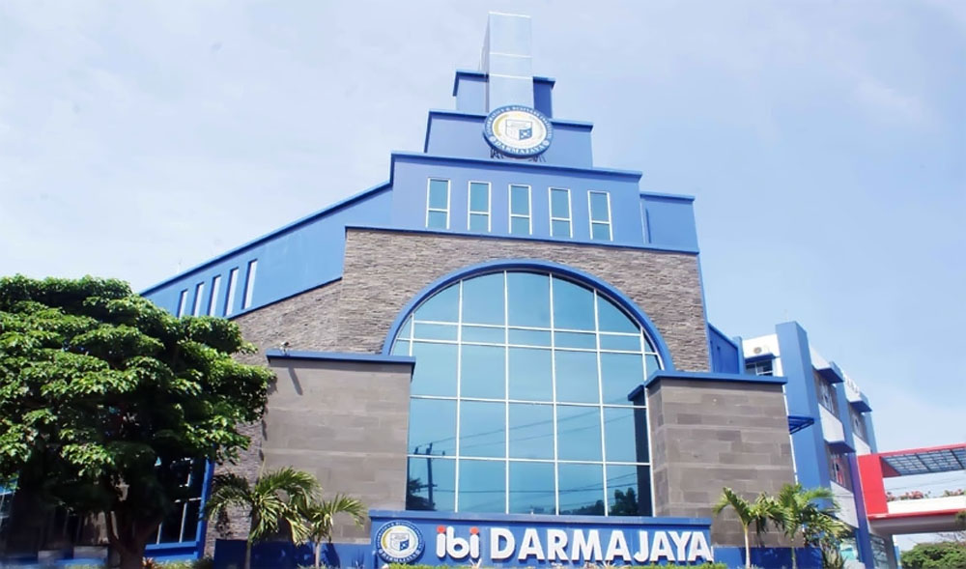
BENTUK USAHA DAN
PAJAK YANG DIKENAKAN
- Semester Genap T.A 2024/2025 -
Dian Mustika, S.E., M.Sc
Accounting Department - Informatics and Business Institute of Darmajaya, Lampung, Indonesia
darmajaya.ac.id

Slide 2
1. Pendahuluan
Pengertian badan usaha menurut Undang-Undang Ketentuan Umum Pajak Indonesia adalah sekumpulan orang dan atau modal yang merupakan kesatuan, baik yang melakukan usaha maupun yang tidak melakukan usaha yang meliputi perseroan terbatas, perseroan komanditer, perseroan lainnya,
Badan Usaha Milik Negara atau Milik Daerah, firma, kongsi, organisasi sosial politik
atau organisasi lainnya, lembaga badan lainnya termasuk kontrak investasi kolektif dan bentuk badan usaha tetap.
Memilih bentuk usaha yang tepat merupakan hal pertama yang harus diperhatikan oleh investor atau pengusaha untuk dapat memberikan kontribusi profit yang besar dengan beban pajak yang paling kecil.
Accounting Department - Informatics and Business Institute of Darmajaya, Lampung, Indonesia
darmajaya.ac.id
2

Slide 3
2. Pertimbangan Pemilihan Bentuk Usaha
Bagaimana hubungan antara tarif pajak penghasilan orang pribadi dan tarif pajak penghasilan wajib pajak badan, termasuk ketentuan khusus yang mengatur hal itu.
Pengenaan pajak penghasilan secara berganda, baik atas laba usaha, maupun penghasilan dari pembagian keuntungan (dividen) kepada para pemegang saham.
Kesempatan untuk menunda pembayaran pajak pada tarif pajak penghasilan lebih kecil/besar apabila dibandingkan dengan kesempatan yang terdapat pada tarif pajak penghasilan dari akumulasi pengahasilan perusahaan.
Adanya ketentuan mengenai kerugian hasil usaha neto (kompensasi kerugi an) dan kredit investasi yang berlaku bagi bentuk usaha tertentu.
Kemungkinan pengajuan perlakukan khusus terhadap pajak atas akumulasi laba, pajak atas penghasilan personal, holding company, dll.
Liberalisasi ketentuan yang mengatur fringe benefit dan atau payment in kind
Accounting Department - Informatics and Business Institute of Darmajaya, Lampung, Indonesia
darmajaya.ac.id
3
3

Slide 4
BENTUK-BENTUK BADAN USAHA
BUMN: UU No. 19 Tahun 2002: BUMN adalah badan usaha yang seluruh atau sebagian besar modalnya dimiliki oleh negara melalui penyertaan secara langsung.
KOPERASI: badan usaha yang dimiliki dan dijalankan oleh anggotanya untuk memenuhi kebutuhan bersama di bidang ekonomi, sosial dan budaya.
SWASTA: badan usaha yang kepemilikannya sepenuhnya berada ditangan individu atau swasta. Terbagi menjadi Perseorangan, CV, Firma, PT, dan Yayasan. Bentuk usaha swasta terbagi menjadi lima :
Perseorangan
CV (persekutuan komanditer )
Firma
Perseroan Terbatas
Yayasan
Accounting Department - Informatics and Business Institute of Darmajaya, Lampung, Indonesia
darmajaya.ac.id
4

Slide 5
PERORANGAN
Merupakan bentuk usaha tanpa ada pembedaan pemilikan antara hak milik pribadi dan milik perusahaan.
Kelebihan :
Pembentukannya mudah dan sederhana
Penguasaan atas seluruh keuntungan
Bebas dalam mengelola perusahaan
Kemudahan dalam membubarkan usaha
Kekurangan :
Minimnya keterampilan usaha dan manajemen
Kebutuhan modal yang dapat dipenuhi oleh pemilik kecil
Accounting Department - Informatics and Business Institute of Darmajaya, Lampung, Indonesia
5
Accounting Department - Informatics and Business Institute of Darmajaya, Lampung, Indonesia
darmajaya.ac.id

Slide 6
Ketentuan Perpajakan Terkait Orang Pribadi
Menggunakan nomor pokok wajib pajak (NPWP) orang pribadi, yaitu pemilik yang sebenarnya dari usaha tersebut untuk keperluan perpajakan.
Peraturan Pemerintah (PP) Nomor 55 Tahun 2022 mengubah beberapa ketentuan mengenai Pajak Penghasilan, termasuk Pajak Penghasilan (PPh) final 0,5%, yang sebelumnya diatur dalam PP 23/2018. Tarif PPh final 0,5% diberikan ketika penghasilan dari usaha Wajib Pajak dalam negeri (termasuk orang pribadi, koperasi, persekutuan komanditer, firma, perseroan terbatas, badan usaha milik desa/badan usaha milik desa bersama) memiliki peredaran bruto tidak lebih dari Rp4,8 miliar dalam 1 Tahun Pajak.
Kini Wajib Pajak Orang Pribadi yang memiliki peredaran bruto tertentu, dengan peredaran bruto sampai dengan Rp500 juta dalam satu Tahun Pajak tidak dikenakan PPh, berdasarkan Pasal 60 ayat 1 PP Nomor 55 Tahun 2022.
Accounting Department - Informatics and Business Institute of Darmajaya, Lampung, Indonesia
6
Accounting Department - Informatics and Business Institute of Darmajaya, Lampung, Indonesia
darmajaya.ac.id

Slide 7
Ketentuan Perpajakan Terkait Orang Pribadi
Selain boleh dikurangkan dengan biaya-biaya yang dapat dikurangkan sesuai ketentuan UU PPh, pengusaha juga boleh mengurangkan penghasilan neton ya dengan Penghasilan Tidak Kena Pajak (PTKP) yang dihitung berdasarkan keadaan/status perkawinan Wajib Pajak dan jumlah tanggungannya. Ketentuan mengenai biaya yang dapat dikurangkan diatur dalam Pasal 6 UU PPh, ketentuan mengenai PTKP diatur dalam Pasal 7 UU PPh.
Dalam penghitungan pajak terutang, berlaku tarif pajak progresif, yaitu tarif pajak yang semakin meningkat seiring besarnya penghasilan kena pajak. Ketentuan mengenai tarif pajak diatur dalam Pasal 17 UU PPh.
Pengusaha juga boleh mengurangkan penghasilan neto dengan Penghasilan Tidak Kena Pajak (PTKP) yang dihitung berdasarkan keadaan/status perkawinan Wajib Pajak dan jumlah tanggungannya. Ketentuan mengenai biaya yang dapat dikurangkan diatur dalam Pasal 6 UU PPh, ketentuan mengenai PTKP diatur dalam Pasal 7 UU PPh.
BATASAN PENGHASILAN KENA PAJAK | % TARIF PPH PROGRESIF
s.d 60 Juta | 5 %
Lebih 60 juta s.d 250 Juta | 15 %
Lebih 250 Juta s.d 500 Juta | 25 %
Lebih 500 Juta s.d 5 Miliar | 30 %
Diatas 5 Miliar | 35 %
Accounting Department - Informatics and Business Institute of Darmajaya, Lampung, Indonesia
darmajaya.ac.id
7

Slide 8
CONTOH KASUS PERORANGAN
Tuan Ridu memiliki usaha perdagangan bahan-bahan bangunan. Selama tahun 2023 laporan laba/rugi usaha tuan Ridu tersebut adalah:
Peredaran usaha | Rp60.000.000.000,-
Harga Pokok Penjualan | Rp58.800.000.000,-
Laba Bruto | Rp1.200.000.000,-
Biaya Operasi | Rp500.000.000,-
Laba Usaha Sebelum Pajak | Rp700.000.000,-
Maka penghitungan besarnya PPh terutang Tuan Anas selama tahun 2023 adalah sebagai berikut:
Laba Usaha | Rp700.000.000,-
Penghasilan Tidak Kena Pajak (K/2) * | Rp67.500.000,-
Penghasilan Kena Pajak (PKP) | Rp632.500.000,-
PPh Terutang 5% x Rp60.000.000,- = Rp 3.000.000,- 15% x Rp190.000.000,- = Rp28.500.000,- 25% x Rp250.000.000,- = Rp62.500.000,- 30% x Rp132.500.000,- = Rp39.750.000,- | Rp133.750.000,-
Persentase PPh Terutang terhadap laba usaha | 19,10%
*) 54.000.000 + 4.500.000 + (2×4.500.000) = Rp67.500.000

Slide 9
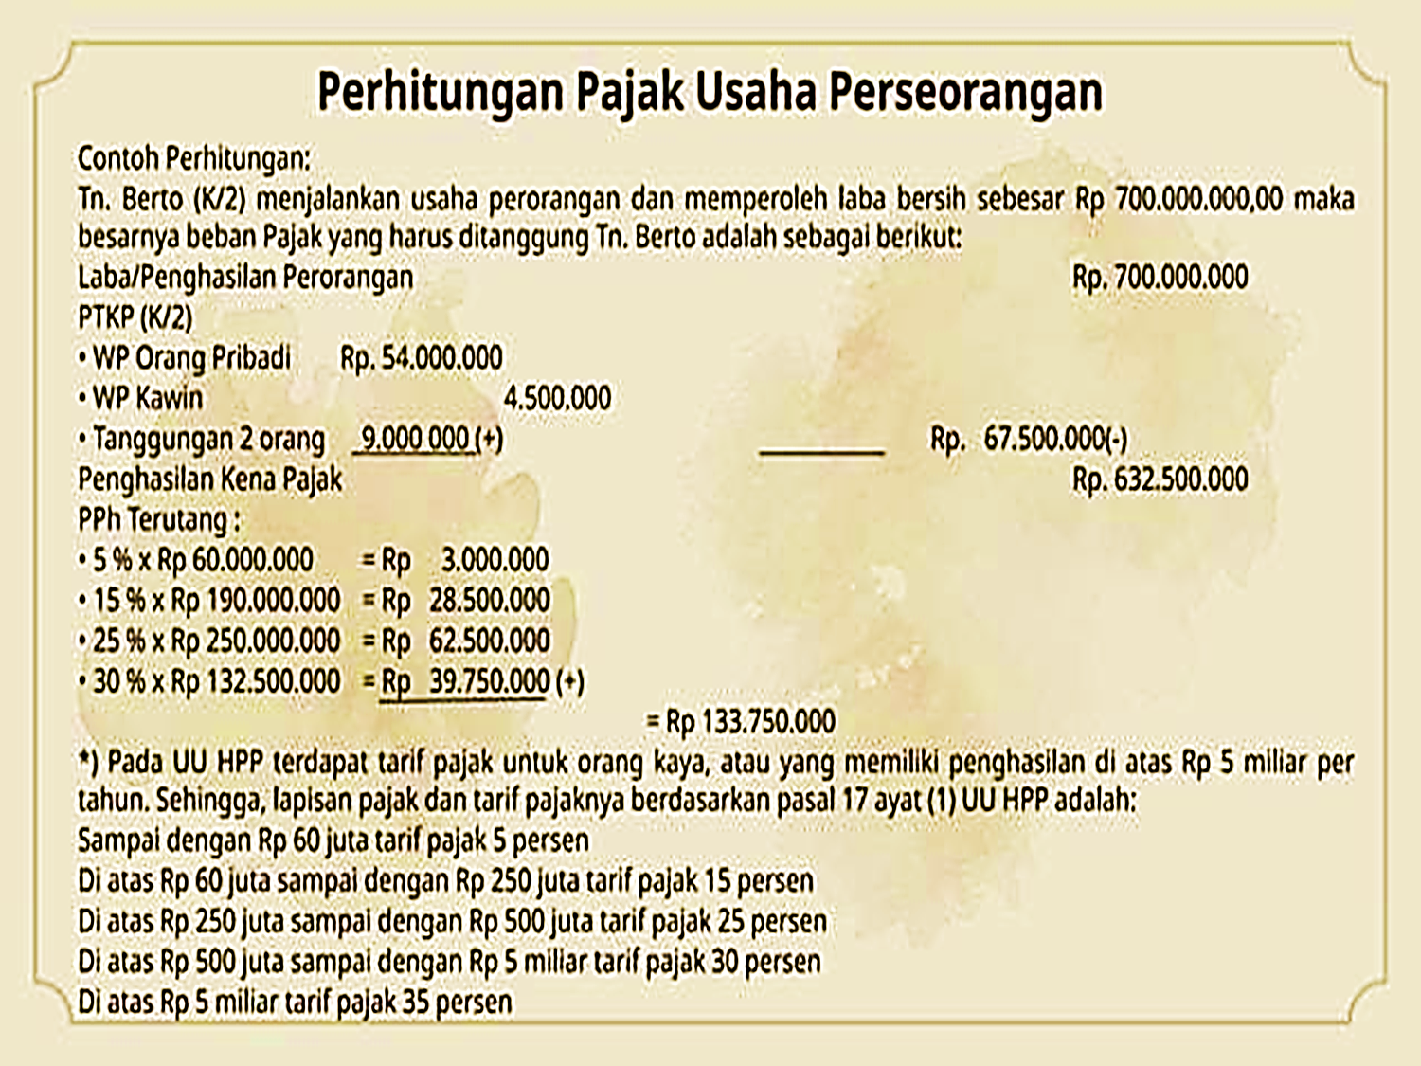
Accounting Department - Informatics and Business Institute of Darmajaya, Lampung, Indonesia
darmajaya.ac.id

Slide 10
FIRMA
Dasar Hukum:
Pasal 16-35 KUH Dagang
1618-1652 KUH Perdata
Firma merupakan usaha yang didirikan oleh 2 orang atau lebih dimana tiap anggota bertanggung jawab penuh atas perusahaan tersebut.
Modal firma berasal dari anggota pendiri. Untuk laba atau keuntungan dibagikan ke pada anggota dengan perbandingan sesuai akta sewaktu pendiriannya.
Ciri-Ciri Firma
Para sekutu aktif dalam mengelola perusahaan.
Tanggung jawab tak terbatas atas segala resiko yang terjadi.
Akan berakhir jika salah satu anggota mengundurkan diri atau meninggal dunia.
Accounting Department - Informatics and Business Institute of Darmajaya, Lampung, Indonesia
darmajaya.ac.id

Slide 11
Cara Mendirikan Firma
Akta otentik
Akta harus didaftarkan di kepaniteraan PN dimana Firma berdomisili
Diumumkan di dalam Berita Negara / TBN
KELEBIHAN FIRMA
Mudah, tak perlu banyak persyaratan namun perlu kesepakatan para pihak yang akan mendirikan firma.
Tidak terlalu memerlukan akta formal karena menggunakan akta di bawah tanda tangan.
Modal lebih cepat cair dan mudah berkembang.
KEKURANGAN FIRMA
Punya tanggung jawab yang tak terbatas apabila ada resiko.
Bisa mengancam kelangsungan hidup perusahaan jika salah satu pendiri meninggal atau mengundurkan diri.
Sulit dalam peralihan pimpinan dan sering terjadi konflik internal.
Kesulitan menghimpun dana besar serta mengikuti tender dalam jumlah tertentu

Slide 12
Hubungan Hukum & Tanggung Jawab:
Semua sekutu memutuskan & menetapkan dalam akta, sekutu yang ditunjuk sebagai pengurus Firma
Semua sekutu berhak melihat atau mengontrol pembukuan Firma (12 KUHD)
Semua sekutu memberikan persetujuan jika persekutuan Firma menambah sekutu baru (1641 KUH Perdata)
Penggantian kedudukan sekutu dapat diperkenankan jika diatur dalam akta pendirian
Seseorang dapat menggugat Firma apabila ia berposisi sebagai kreditur Firma dan pemenuhannya disediakan dari kas Firma
Pertanggungan Jawab secara pribadi untuk keseluruhan adalah kekayaan pribadi disamping untuk memenuhi kewajiban-kewajiban dari firma juga akibat dari perbuatan melanggar hukumSemua sekutu berhak melihat atau mengontrol pembukuan Firma
Walaupun dalam akte pendirian suatu firma pertanggungjawab pribadi itu ditiadakan, maka pertanggungjawab tersebut tetap ada, karena merupakan unsur mutlak.
Pendirian firma tidak terikat oleh suatu bentuk tertentu artinya firma boleh didirikan secara lisan atau tertulis dengan akte dibawah tangan atau akte autentik.

Slide 13
KETENTUAN PERPAJAKAN TERKAIT FIRMA
Keuntungan usaha Firma dikenai pajak di sisi Firma sebagai WP badan. Keduanya sama-sama diperkenankan memperhitungkan pengurangan biaya berupa gaji pemilik dan pembagian keuntungan.
Keuntungan usaha Firma dikenai pajak sesuai dengan tarif pajak WP Badan dengan tarif tertinggi sebesar 22%.
Keuntungan Firma dikenai pajak final sebesar 0,5% sesuai dengan PP 55 tahun 2022 salama peredaran bruto tidak melebihi Rp 4,8 miliar.
Dalam aspek pajak Badan Usaha Firma, bergesernya aliran penghasilan Firma kepada pemilik tidak dianggap sebagai terjadinya aliran penghasilan. Sehingga pajak tidak mengakui adanya pengurangan berupa biaya gaji pemilik di Firma dianggap sebagai adanya penghasilan bagi si pemilik.
Demikian juga atas pembagian laba yang diterima oleh pemilik. Pajak memandang bahwa antar anggota atau pemilik Firma diperlakukan sebagai satu kesatuan dalam penghitungan PPh atas keuntungan usaha. Satu kesatuan dalam hal ini adalah tambahan kemampuan ekonomis dari usaha Firma yang hanya akan dikenai PPh satu kali.

Slide 14
CV (Commanditaire Vennotshcap) atau Persekutuan Komanditer
Dasar Hukum:
Pasal 16-35 KUH Dagang

Slide 15
Pasal 19 KUHD
Persekutuan secara melepas uang yang dinamakan persekutuan komanditer didirikan antara satu orang atau beberapa sekutu yang secara tanggung menanggung bertanggung jawab untuk seluruhnya pada pihak satu, dan satu orang atau lebih sebagai pelepas uang pada pihak lain, dengan demikian terjadi suatu persekutuan itu pada suatu ketika yang sama merupakan persekutuan firma terhadap sekutu firma di dalamnya dan merupakan persekutuan komanditer terhadap pelepas uang.

Slide 16
Permenkumham No 17 Tahun 2018 Pasal 1 ayat 1
Persekutuan Komanditer (Commanditaire Vennotschaap) yang selanjutnya disebut CV adalah persekutuan yang didirikan oleh satu atau lebih sekutu komanditer dengan satu atau lebih sekutu komplementer, untuk menjalankan usaha secara terus menerus.

Slide 17
Permenkumham No 17 Tahun 2018 Pasal 1 ayat 4
Sekutu Komplementer adalah sekutu yang berhak bertindak untuk dan atas nama CV dan bertanggung jawab terhadap pihak ketiga secara tanggung renteng sampai harta kekayaan pribadi.
Tanggung jawab sekutu komanditer hanya terbatas pada sejumlah modal yang diberikan. Sekutu komanditer sering juga disebut dengan sekutu diam (pasif).

Slide 18
Syarat Mendirikan CV:
Didirikan minimal 2 orang, dimana satu orang bertindak sebagai “Sekutu Aktif”, dan satunya lagi sebagai “Sekutu pasif”.
Sekutu pasif disini hanya memasukkan uang, barang, tenaga, , keahlian sebagai “inbreng“ dalam perusahaan tetapi tidak ikut campur dalam pengurusan / penguasaan perusahaan.
Komanditer (Sekutu pasif) tidak ikut campur dalam mengelola perusahaan walaupun diberi kuasa untuk itu (Pasal 20 KUHD).

Slide 19
Kelebihan CV:
Pendirian yang tidak terlalu rumit
Pembagian tugas pengelolaan dan penyetoran modal
Struktur organisasi yang tidak terlalu rumit
Laba yang diperoleh hanya dikenakan Pajak Penghasilan 1 kali, pada badan usaha
Modal yang dibutuhkan tidak ditentukan

Slide 20
Kekurangan CV:
Statusnya bukan badan hukum
Sekutu komanditer yang menjadi sekutu aktif, maka tanggung jawabnya akan menjadi tanggung jawab pribadi.
CV tidak dapat menumpuk modal dengan jalan menghimpun modal dari para sekutunya.
Sekutu aktif berhak mendapatkan gaji / imabalan dari pengelolaan usaha yang dilakukan dan berkewajiban menyelesaikan utang dengan pihak ke 3 sampai harta pribadi .

Slide 21
Pengesahan
karena bukan badan hukum maka tidak memerlukan pengesahan, tetapi hanya pendaftaran di Pengadilan Negeri dimana perusahaan tersebut berdomisili

Slide 22
Ketentuan Perpajakan Terkait CV
CV merupakan subyek pajak badan dalam negeri. Maka CV harus mendaftarkan diri untuk memperoleh NPWP atau dikukuhkan menjadi PKP.
Selain mendaftarkan diri untuk memperoleh NPWP CV juga harus menyelenggarakan pembukuan.
Laba yang didistribusikan kepada sekutu tidak dikenai pajak, Pasal 4 UU PPH yang menyebutkan bahwa bagian laba yang diterima atau diperoleh anggota dari perseroan komanditer yang modalnya tidak terbagi atas saham saham, persekutuan perkumpulan, firma dan kongsi termasuk pemegang unit penyertaan kontrak investasi kolektif dikecualikan dari objek pajak.

Slide 23
Ketentuan Perpajakan Terkait CV
Gaji yang dibebankan oleh CV kepada sekutu tidak dapat menjadi pengurang sebagaimana diatur dalam pasal 9 UU PPh.
Dalam menghitung PPh nya CV menggunakan tarif tunggal 22% atau 11% apabila memenuhi ketentuan pasal 31 E UU PPh
Keuntungan Firma dikenai pajak final sebesar 0,5% sesuai dengan PP 55 tahun 2022 salama peredaran bruto tidak melebihi Rp 4,8 miliar dan diluar jasa keahlian khusus seperti pengacara, akuntan, dll.

Slide 24
Contoh Case CV dan Firma
Laba rugi CV Angin Ribut Tahun 2023 adalah sebagai berikut:
Peredaran usaha | Rp 60.000.000.000
Harga pokok penjualan | Rp 58.800.000.000
Laba bruto | Rp 1.200.000.000
Biaya operasi (tidak termasuk gaji para sekutu) | Rp 500.000.000
Laba usaha sebelum pajak | Rp 700.000.000
Besar nya PPh terutang
Laba usaha sebelum pajak | Rp 700.000.000
PPh terutang (tarif 22%) | Rp 154.000.000
Laba bersih setelah pajak | Rp 546.000.000
Persentase PPh terutang terhadap laba usaha | 22%
Pada saat laba usaha dibagikan kepada para sekutu tidak lagi dikenai Pajak.

Slide 25
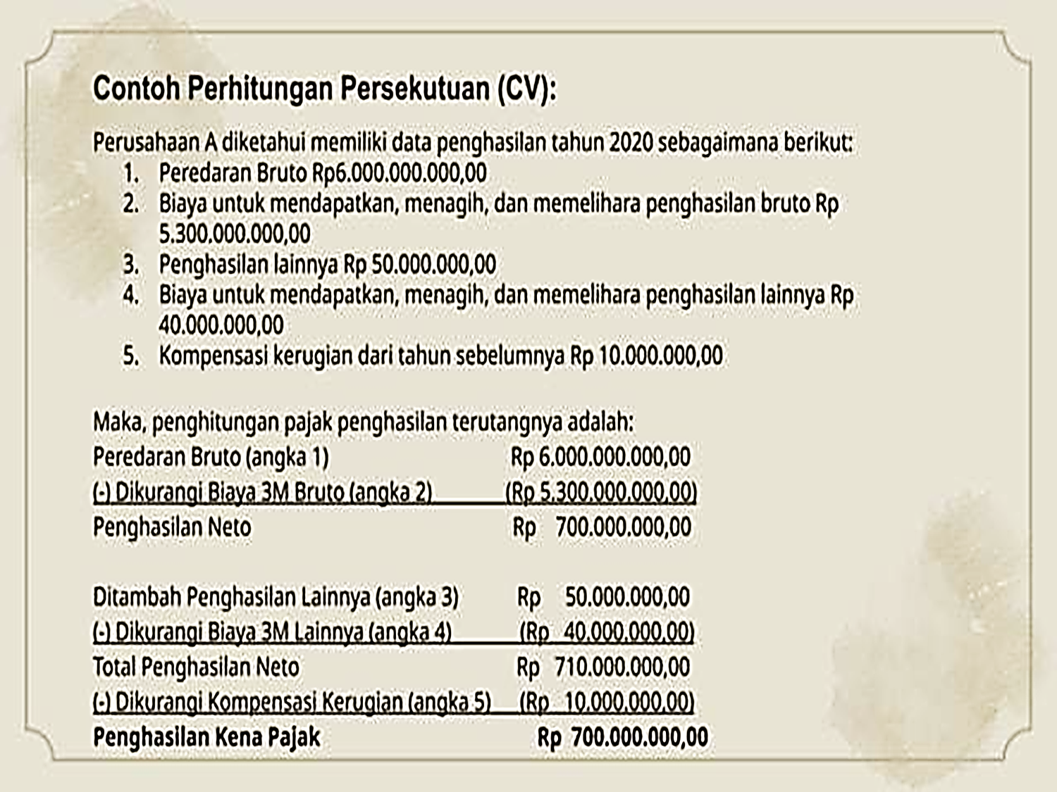

Slide 26
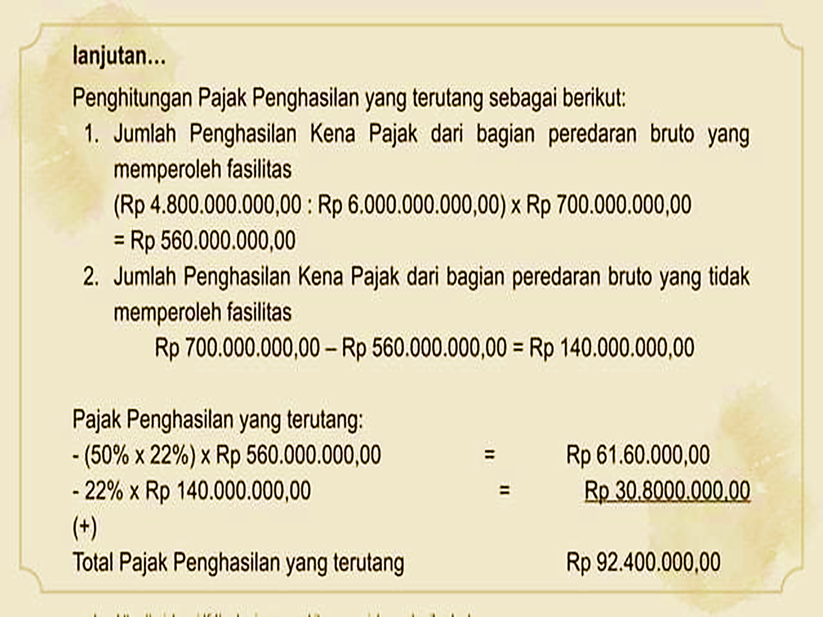

Slide 27
PT (PERSEROAN TERBATAS) / BADAN
Pasal 1 angka 1 UU No.40 TAHUN 2007 Tentang Perseroan Terbatas (“UU PT”):
Perseroan Terbatas (PT) adalah badan hukum yang merupakan persekutuan modal, didirikan berdasarkan perjanjian, melakukan kegiatan usaha dengan modal dasar yang seluruhnya terbagi dalam saham dan memenuhi persyaratan yang ditetapkan dalam UU ini serta peraturan pelaksanaannya.
Rechts Persoon: Dianggap sebagai orang layaknya (naturlijk persoon) karena ditetapkan oleh hukum, dalam Bahasa Indonesia diterjemahkan sebagai “Badan Hukum”.
Artinya: sebagai badan, maka badan itu perlu organ-organ: organ penggerak atau pengurus, organ pengawas, dan organ yang dapat “mengangkat” dan “memberhentikan” organ lainnya itu.
Sebagai badan hukum, PT memiliki harta dan kewajiban tersendiri, terpisah dari pemegang saham dan pengurusnya, yang hanya dapat dipergunakan untuk kepentingan Perseroan.

Slide 28
Oleh karena itu, memiliki karakteristik sebagai berikut:
Saham yang disetor oleh pemegang saham merupakan milik perseroan, dan tidak dapat dipergunakan oleh pemegang saham, dan hanya untuk perseroan.
Karena didirikan berdasarkan perjanjian, maka harus didirikan oleh 2 (dua) orang atau lebih dengan akta notaris dalam bahasa Indonesia (Pasal 7 ayat 1 UU PT).
Setiap pendiri perseroan wajib mengambil bagian saham pada perseroan pada saat perseroan didirikan (Pasal 7 ayat 2 UU PT).
Terhadap Perseroan berlaku UU ini, anggaran dasar perseroan, dan ketentuan peraturan perundang-undangan lainnya
Perseroan memperoleh status badan hukum pada tanggal diterbitkannya Keputusan Menteri mengenai pengesahan badan hukum Perseroan (Pasal 7 ayat 4 UU PT).

Slide 29
Perseroan harus mempunyai maksud dan tujuan serta kegiatan usaha yang dicantumkan dalam anggaran dasar Perseroan sesuai dengan ketentuan peraturan perundang-undangan (Pasal 18 UUPT).
Pemegang saham Perseroan tidak bertanggung jawab secara pribadi atas perikatan yang dibuat atas nama perseroan dan tidak bertanggung jawab atas kerugian Perseroan melebihi saham yang dimiliki (Pasal 3 UU PT).
Organ Perseroan adalah Rapat Umum Pemegang Saham (RUPS), Direksi dan Dewan Komisaris (Pasal 1 angka 2 UU PT).
RUPS adalah organ Perseroan yang mempunyai wewenang yang tidak diberikan kepada Direksi atau Dewan Komisaris dalam batas yang ditentukan dalam UU ini dan/atau Anggaran Dasar (Pasal 1 angka 4 UU PT).
Direksi adalah organ Perseroan yang berwenang dan bertanggung jawab penuh atas pengurusan Perseroan untuk kepentingan Perseroan, sesuai dengan maksud dan tujuan Perseroan serta mewakili Perseroan, baik di dalam maupun di luar pengadilan sesuai dengan ketentuan Anggaran Dasar (Pasal 1 angka 5 UU PT).

Slide 30
Dewan Komisaris adalah organ Perseroan yang bertugas melakukan pengawasan secara umum dan/atau khusus sesuai dengan anggaran dasar serta memberi nasehat kepada Direksi (Pasal 1 angka 6 UU PT).
Modal dasar Perseroan terdiri atas seluruh nilai nominal saham (Pasal 31 UU PT), dan paling sedikit Rp 50 juta (Pasal 32 UU PT).
Paling sedikit 25% dari modal dasar sebagaimana dimaksud dalam Pasal 32 harus ditempatkan dan disetor penuh (Pasal 33 UU PT).

Slide 31
Kelebihan
Memiliki hidup yang panjang, dan dapat diperpanjang.
Dalam menjalankan kegiatan usahanya, PT memiliki keleluasaan dalam mengumpulkan modal sebanyak-banyaknya, dengan menjual saham atau menawarkan obligasi/surat utang.
Sebagai badan hukum, lebih mudah mengembangkan usaha.
Secara tehnis, kepemilikan PT diwakili oleh lembaran saham.
Ketika perusahaan berkembang menjadi Perseroan Terbuka (Tbk), maka jangkauan pengumpulan modal akan lebih luas lagi dan lebih kompleks dalam banyak hal termasuk keuangan.

Slide 32
Ketentuan Perpajakan
Pajak Pertambahan Nilai:
Jika PT berstatus PKP, setiap transaski menjual barang/jasa harus memungut pajak pertambahan nilai sesuai dengamn tarif PPN yang berlaku.
Sebagai pemungut PPN, wajib pajak badan usaha PT juga harus membuat bukti pemungutan berupa Faktur Pajak Keluaran yang diberikan pada lawan transaksi.
Kemudian harus menyetorkan pemungutan PPN tersebut ke kas negara dan melaporkan SPT Masa PPN-nya.
Begitu juga ketika WP Perseroan melakukan transaksi pembelian barang/jasa kena PPN, akan mendapat eFaktur dari lawan transaksi yang dijadikan Pajak Masukan dan dapat mengkreditkannya untuk masa pajak berikutnya apablia mengalami lebih bayar.

Slide 33
Pajak Penghasilan:
Berdasarkan bentuk usahanya. PT memiliki sifat dasar adanya pemisahan kekayaan perusahaan dengan pemilik perusahaan.
1).Pph 21:
PPh 21 akan menjadi tanggung jawab perusahaan sebagai bagian dari perpajakan PT sebagai pihak yang memungut/memotong PPh 21.
PT akan memotong penghasilan karyawan secara langsung, dan menyetorkan pajak tersebut ke kas negara, dan tergantung PTKP -nya.
Di bawah PTKP tidak kena pajak, angka setahun Rp 54 juta atau Rp 4,5 juta sebulan, dan tergantung sudah menikah atau belum; jika sudah, jumlah anak berapa.
Di bawah Rp 4,5 juta sebulan tidak kena pajak.
Pengurus PT wajib memberikan Bukti Potong PPh 21 kepada karyawan yang dipekerjakan, berdasarkan contoh perhitungan dan cara bayarnya.
2). PPh 22:
Jika PT bergerak di bidang ekspor-impor, akan selalu bersinggungan dengan pajak penghasilan Pasal 22 ini, berdasarkan tarif, cara menghitung dan contohnya.

Slide 34
3). PPh 23:
PPh 23 merupakan pajak yang dikenakan pada penghasilan atas modal, penyerahan jasa, atau hadiah dan penghargaan, selain yang telah dipotong oleh PPh 21.
Pihak yang menerima penghasilan akan dikenakan PPh 23.
Sebagai pemungut atau pemotong PPh 23, maka wajib membuat Bukti Potong PPh 23 dan menyerahkannya ke lawan transaksi; dan kemudian harus membayarkannya atau menyetorkan PPh 23 yang telah dipungut tersebut ke kas negara (dapat dilakukan secara on line melalui form SPT PPh 23).
Dividen tidak kena pajak jika diinvestasikan kembali.
4). PPh 26:
PPh 26 merupakan pemotongan/pemungutan atas pajak penghasilan yang diperoleh wajib pajak asing.

Slide 35
Pajak Penghasilan atas Usaha:
PT wajib membayar pajak penghasilan sesuai dengan metode yang diplih dan status badan usahanya.
Penghasilan bruto di bawah Rp 4,8 miliar setahun, dapat menggunakan tarif Pajak Final UMKM PP 23/2018 sebesar 0,5% dari omzet bruto. Tarif ini hanya berlaku selama 3 tahun.
PPh Final harus dibayarkan saat penghasilan diterima, terutama bagi WP yang masih berkembang dan belum mampu menyelenggarakan pembukuan.
Jika PT yang omzetnya lebih dari Rp 4,8 miliar setahun, wajib melakukan pembukuan dan akan dikenakan tarif PPh Badan normal Pasal 17.
Bagi WP PT, terdapat beberapa istilan PPh, di antaranya:

Slide 36
1).PPh 25:
PPh 25 dikenakan terhadap semua WP.
PPh 25 merupakan angsuran pajak yang berasal dari Jumlah Pajak Penghasilan terutang menurut SPT Tahunan PPh dikurangi PPh yang dipotong, serta PPh yang dibayar atau terutnag di luar negeri yang boleh dikreditkan.
PPh 25 dibuat dengan tujuan untuk meringankan beban WP.
Pajak ini harus dilunasi dalam kurun waktu satu tahun dan pembayarannya tidak bisa diwakilkan.
2). PPh 29:
PPh 29 merupakan pajak penghasilan kurang bahyar yang tercantum dalam SPT Tahunan, yakni sisa dari PPh yang terhutang dalam tahun Pajak yang bersangkutan dikurangi dengan kredit PPh (PPH 21, PPh 22. 23 dan seterusnya) dan PPh 25.
3). PPh 15:
PPh 15 merupakan pelaporan pajak penghasilan untuk WP golongan tertentu terkait norma perhitungan khusus.

Slide 37
YAYASAN
Dasar hukum :
Undang-Undang Nomor 16 Tahun 2001 tentang Yayasan
Undang-Undang Nomor 28 Tahun 2004 tentang Perubahan atas Undang-Undang Nomor 16 Tahun 2001 tentang Yayasan

Slide 38
Menurut undang-undang, Yayasan adalah badan hukum yang terdiri atas kekayaan yang dipisahkan dan diperuntukkan untuk mencapai tujuan tertentu di bidang sosial, keagamaan, dan kemanusiaan, yang tidak mempunyai anggota.
dilarang dialihkan atau dibagikan secara langsung atau tidak langsung kepada Pembina, Pengurus, Pengawas, karyawan, atau pihak lain yang mempunyai kepentingan terhadap Yayasan.

Slide 39
  Bentuk usaha tempat investasi bersifat perspektif dengan ketentuan seluruh penyertaan tersebut paling banyak 25% (dua puluh lima persen) dari seluruh nilai kekayaan Yayasan.
  Anggota pembina, pengurus, dan pengawas Yayasan dilarang merangkap sebagai anggota direksi atau pengurus dan anggota dewan komisaris atau pengawas dari badan usaha.

Slide 40
Sumber Kekayaan Yayasan
Sumbangan atau bantuan yang tidak mengikat.
Wakaf
Hibah
Hibah wasiat.
Perolehan lain yang tidak bertentangan dengan anggaran dasar Yayasan dan atau peraturan perundang-undangan yang berlaku.

Slide 41
Bentuk Yayasan
Yayasan yang Bergerak di Bidang Keagamaan
Yayasan yang Bergerak di Bidang Sosial
Yayasan yang Bergerak di Bidang Pendidikan

Slide 42
Yayasan yang Bergerak di Bidang Keagamaan
Sesuai Pasal 2 ayat (2) PMK 245/PMK.03/2008:
Badan keagamaan [yang dikecualikan dari objek pajak penghasilan] adalah badan keagamaan yang kegiatannya semata-mata mengurus tempat-tempat ibadah dan/ atau menyelenggarakan kegiatan di bidang keagamaan, yang tidak mencari keuntungan.

Slide 43
Yayasan yang Bergerak di Bidang Sosial
Badan sosial termasuk yayasan dan koperasi [yang dikecualikan dari objek pajak penghasilan] adalah badan sosial yang kegiatannya semata-mata menyelenggarakan
Pemeliharaan kesehatan;
Pemeliharaan orang lanjut usia (panti jompo);
Pemeliharaan anak yatim-piatu, anak atau orang terlantar, dan anak atau ora ng cacat.
Santunan dan/atau pertolongan kepada korban bencana alam, kecelakaan, d
an sejenisnya.
Pemberian beasiswa
Pelestarian lingkungan hidup; dan/atau
Kegiatan sosial lainnya.

Slide 44
Yayasan yang Bergerak di Bidang Pendidikan
Sesuai Pasal 2 ayat (3) PMK 245/PMK.03/2008:
Badan pendidikan [yang dikecualikan dari objek pajak penghasilan] adalah badan pendidikan yang kegiatannya semata-mata menyelenggarakan pendidikan yang tidak mencari keuntungan.

Slide 45
Ketentuan Perpajakan Yayasan
Pengenaan Pajak Penghasilan bagi Yayasan tidak berlaku. Dalam Peraturan Pemerintah Nomor 46 Tahun 2013 dan Peraturan Pemerintah Nomor 23 Tahun 2018, mengatakan berapapun Peredaran Usaha Yayasan tersebut, maka perhitungan Pajak Penghasilan Badan tidak dihitung.
PBB tidak dikenakan terhadap objek pajak yang digunakan untuk melayani kepentingan umum di bidang ibadah, sosial, kesehatan, pendidikan, dan kebudayaan nasional, serta yang tidak dimaksudkan untuk memperoleh keuntungan.

Slide 46
Objek Pajak Yayasan
PPh Pasal 4 ayat 2 – Penghasilan berupa bunga deposito dan tabungan lainnya, serta persewaan tanah dan bangunan dapat dikenai pajak bersifat final
PPh Pasal 21 – Kewajiban pemotongan pajak atas penghasilan sehubugan dengan pekerjaan, jasa, atau kegiatan dengan nama dan bentuk apapun yang diterima atau Wajib Pajak Orang Pribadi.
PPH Pasal 23 – Kewajiban pemotongan PPh oleh pihak yang wajib membayarkan penghasilan atas penghasilan dengan nama dan bentuk apapun yang dibayarkan, serta disediakan untuk dibayarkan atau telah jatuh tempo pembayarannya.

Slide 47
Sebesar 15% dari jumlah bruto pada: (1) dividen dengan nama dan bentuk apapun termasuk dividen dari perusahaan asuransi kepada pemegang polis dan pembagian hasil usaha koperasi, (2) bunga termasuk premium, diskonto, dan imbalan karena jaminan pengembalian utang, royalti, dan (3) hadiah, penghargaan, bonus, dan sejenisnya selain yang telah dipotong PPh 21.
Sebesar 2% dari jumlah bruto pada: (1) sewa dan penghasilan lain sehubungan dengan penggunaan harta, kecuali sewa dan penghasilan lain sehubungan dengan penggunaan harta yang telah dikenai Pajak Penghasilan sebagaimana dimaksud dalam Pasal 4 ayat 2, dan (2) imbalan sehubungan dengan jasa teknik, jasa manajemen, jasa konstruksi, jasa konsultan, dan jasa lain selain jasa yang telah dipotong sesuai PPh 21.

Slide 48
Nomor 68/PMK.03/2020 tentang perlakuan pajak penghasilan atas beasiswa Pasal 4
Sisa lebih yang diterima atau diperoleh Badan atau Lembaga, dikecualikan sebagai objek pajak penghasilan apabila sebesar jumlah sisa lebih digunakan untuk: a. pembangunan dan/atau pengadaan sarana dan prasarana kegiatan pendidikan dan/ atau penelitian dan pengembangan; dan b. dilakukan paling lama dalamjangka waktu 4 (empat) tahun sejak sisa lebih diterima atau diperoleh.

Slide 49
Nomor 68/PMK.03/2020 tentang perlakuan pajak penghasilan atas beasiswa Pasal 5
Penggunaan sisa lebih dapat dialokasikan dalam bentuk Dana Abadi, dengan syarat bahwa : a. Lembaga telah ditetapkan akreditasi tertinggi; b. Telah disetujui oleh pimipinan lembaga; c. Disetujui oleh Pejabat Instansi Pemerintah; d. Telah terdapat pengaturan terkait Dana Abadi;
Sisa lebih dapat diberikan kepada Badan atau Lembaga lain sepanjang berada di dalam wilayah Negara Kesatuan Republik Indonesia dengan catatan tidak dapat menjadi pengurang penghasilan bruto bagi Badan atau Lembaga pemberi

Slide 50
Nomor 68/PMK.03/2020 tentang perlakuan pajak penghasilan atas beasiswa Pasal 7
Jumlah sisa lebih yang tidak digunakan untuk pembangunan dan/ atau pengadaan sarana dan prasarana dalam jangka waktu 4 (empat) tahun sebagaimana dimaksud dalam Pasal 4 ayat (1) diakui sebagai objek Pajak Penghasilan pada akhir Tahun Pajak setelah jangka waktu 4 (empat) tahun tersebut berakhir.

Slide 51


